Slide 1
Дефектура направлений
на консультацию в ККОКБ
Заместитель главного врача
КГБУЗ ККОКБ им.профессора П.Г. Макарова
по организационно-методической работе
В.А. Петрова

Slide 2
Общие замечания
не указана цель направления /направление не
обосновано
Пример: ВМД рубцовая стадия ОД, сухая ОS – направлен для «ОКТ задн.отр. ОИ»
Пример: Непролиферативная ДР ОИ – направлен для «конс., ОКТ задн. отр.ОИ» при указанной в осмотре остроте зрения без коррекции «vis= 0,7/1,0», в описании глазного дна указаны только «МА: множественные , на лев гл по ходу н/вис вены кровоизл небольшие; макулярная зона: дисперсия пигмента»

Slide 3
Общие замечания
отсутствует описание/ неинформативное описание:
- жалоб
- анамнеза
- локального статуса
Пример: Посттромботическая ретинопатия - не выяснена подвижность «пятна перед глазом», не отмечено выполнение рекомендованной ранее фокальной ЛКС, не указана площадь описанной неоваскуляризации ДЗН
Пример: Непролиферативная ДРП – «жалобы: лечение выполнил (КАКОЕ?). Отмечает туман в глазах (ПОСТОЯННО/ПЕРИОДИЧЕСКИ?)

Slide 4
Общие замечания
описание локального статуса не соответствует
жалобам
(Пример: жалобы на боли в глазах – на глазном дне левого глаза «очаг в макулярной зоне 1ДД» - цель направления: «Макулярный разрыв лев. гл?»)
описание локального статуса не соответствует
предполагаемому диагнозу
(Пример: цель направления «КТП, искл кератоконус ОИ» – «роговица сферичная, ПК равномерная», пациенту 46лет, миопия с астигматизмом с детства)

Slide 5
Общие замечания
не проведены /не в полном объеме/ненадлежащим образом выполнены необходимые обследования
(Пример: жалобы на постоянное слезотечение – не проведены функциональные пробы Норна, Ширмера;
Пример: описаны «преципитаты на эндотелии» – не выяснено наличие циклитных болей при пальпации через в/веко, не отмечены размер, форма и равномерность реакции зрачка на свет)
Пример: ДЗ Пигментный невус хориоидеи – не описаны удаленность «пигм.очага» от ДЗН, его цвет, границы, проминенция, равномерность пигментации)

Slide 6
Общие замечания
основной диагноз в направлении не
соответствует основному диагнозу в заключении
по результатам осмотра
Пример: в направлении – «Н26.2», в осмотре – «Н35.3» В анамнезе не указано, что ранее в 2018г пациенту проводилось 4 ИВИ Эйлиа, в 2019г в Новосибирском филиале МНТК МГ выявлено новообразование хориоидеи, в 2020г пациент обследовался в МНИИ ГБ им. Гельмгольца
рекомендации не соответствуют поставленному
диагнозу (Пример: Пигментный невус хориоидеи – назначен улучшающий микроциркуляцию ЛП)

Slide 7
Запись в СПГ в октябре 2023г
в слотах всего было 984 записи, в том числе:
609 - на ФЭК с ИОЛ и 51- для ЛД вторичной катаракты
в структуре записи каждой МО пациенты с катарактой составляют >75%: (всего /в т.ч. Н25-Н26)
КМБ №3 -55/41 КБ №42 -4/4 КБ № 51 -38/31
КМБ №2 -45/32 Канская МБ – 37/31
КМБ №5 -35/28 Назаровская РБ – 19/15
КМП №1 -26/20 Шарыповская ГБ -16/13
КГП №4 -38/28 Енисейская РБ -21/18
КМП №5 -8/7 Дивногорская ГБ – 11/8
КГП №14 -48/37 Лесосибирская МБ – 36/30
Курагинская РБ – 5/4 Манская РБ – 11/7

Slide 8
Запись в СПГ в октябре 2023г
не были госпитализированы всего 428 пациентов:
Из них:
«Отказы» (сами офтальмологи отменили) -104 (24%)
Неявка пациента -167 (39%), в т.ч. 92 - на ФЭК с ИОЛ, 3 - на ЛД вторичной катаракты
По иным причинам – 79 (18%)
Не предоставили необх. пакет документов – 40 (9%)

Slide 9
Запись в СПГ на 16-30.11.2023г
в слотах всего 886 записано, в том числе:
491 - на ФЭК с ИОЛ и 61- для ЛД вторичной катаракты
в структуре записи каждой МО пациенты с катарактой составляют >75%: (всего /в т.ч. Н25-Н26)
КМБ №3 -16/10
КМБ №2 -33/15 Канская МБ – 12/9
КМБ №5 -4/2 Шарыповская ГБ -15/15
КМП №1 -16/8 Лесосибирская МБ – 11/10
КГП №4 -21/9 ФМБА: КБ №42 -5/5
КГП №7 -12/8 КБ № 51 -10/7
КГП №14 -12/11 ФСНКЦ -6/2

Slide 10
Запись в СПГ в ноябре 2023г
не были госпитализированы всего 487 пациентов:
Из них для ФЭК с ИОЛ – 314,
для ЛД вторич. кат. -33, в т.ч. Не подтв. Диагноз -5
«Отказы» (сами офтальмологи отменили) -81 (17%)
Неявка пациента -195 (40%)
По иным причинам – 74 (15%)
Не предоставили необх. пакет документов – 48 (10%)

Slide 11
Запись в СПГ в ноябре 2023г
«не госпитализирован из-за отказа больного», но без указания плановой даты – 27 (в т.ч. Лесосибирская МБ – 9)
Д.б. указана причина «ОТКАЗЫ», если Вы в МО отменили запись на госпитализацию
«ожидает очереди на госпитализацию» -12 (в т.ч. Канская МБ – 8, КМБ №5 – 3, КГП №7 -1)
с такой же причиной - 6 записей специалистами Канской МБ было сделано в октябре!
Обратите внимание!!! ввиду того, что диагноз не подтвердился – отказываем направленным Вами пациентам с Н26.4 и Н36.0

Slide 12
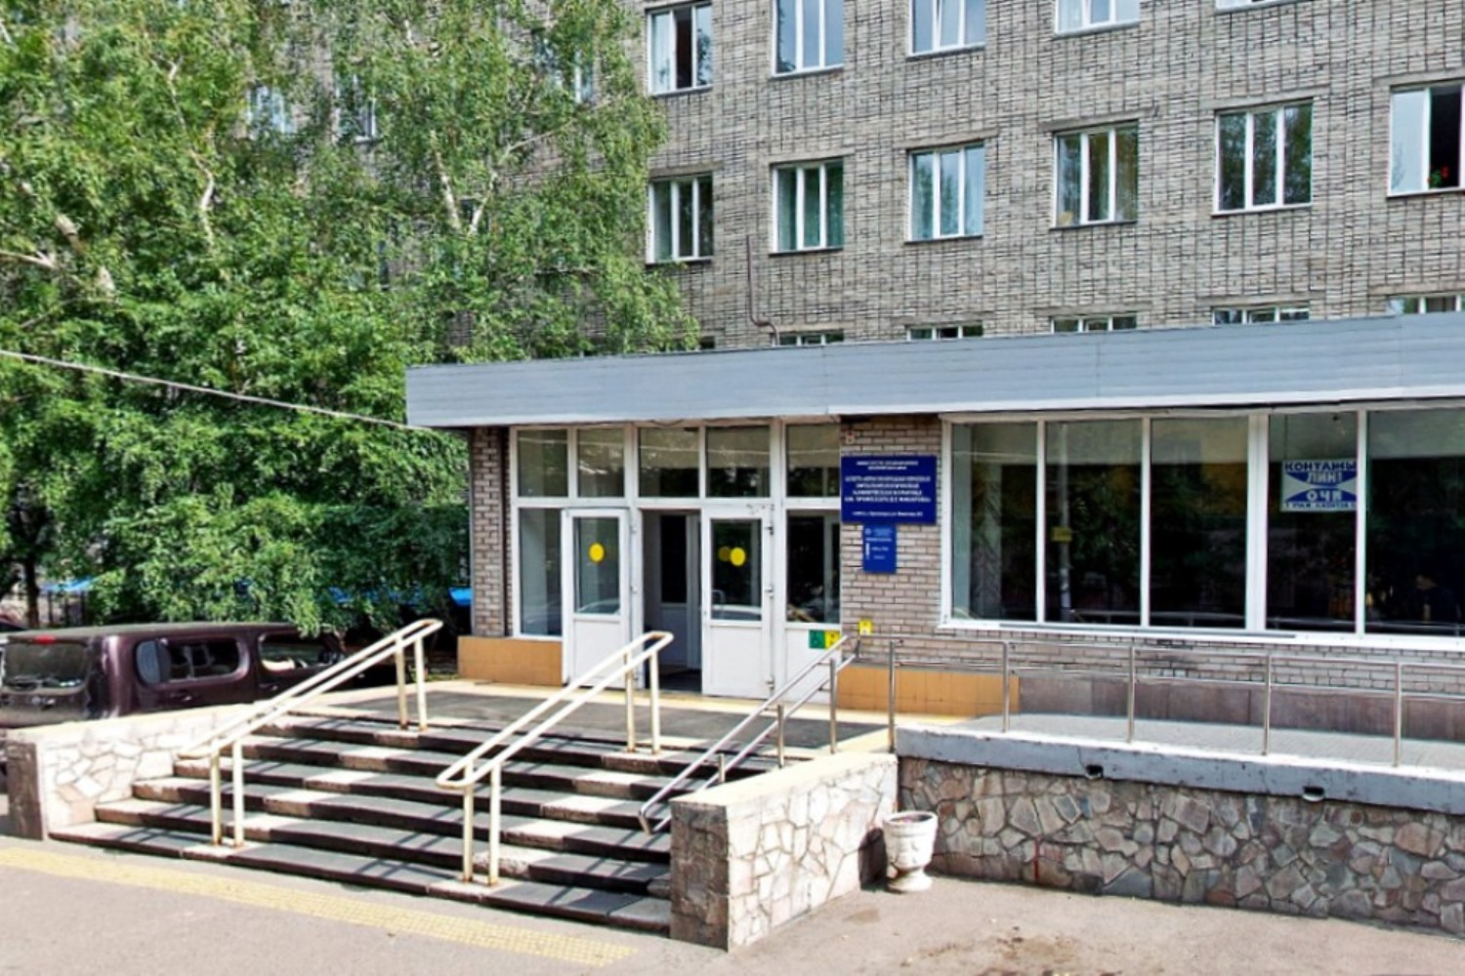
БЛАГОДАРЮ ЗА ВНИМАНИЕ!

